Slide 1

TNXH 3
Chủ đề 3: Cộng đồng địa phương
Ôn tập chủ đề
Cộng đồng địa phương

Slide 2


Ấn để đến trang sách

Slide 3


Hãy kể tên các bài học em đã được học ở chủ đề Cộng đồng địa phương

Slide 4

Di tích lịch sử - văn hóa và cảnh quan thiên nhên
Hoạt động sản xuất nông nghiệp
Hoạt động sản xuất
công nghiệp và thủ công

Slide 5

Ấn để đến trang sách

Slide 6


HĐ 1: Thảo luận về hoạt động sản xuất ở địa phương em
Thảo luận nhóm
Thảo luận về tình hình sản xuất ở địa phương theo như gợi ý dưới đây:
Hoạt động sản xuất
Nông nghiệp
Công nghiệp
Thủ công

Slide 7
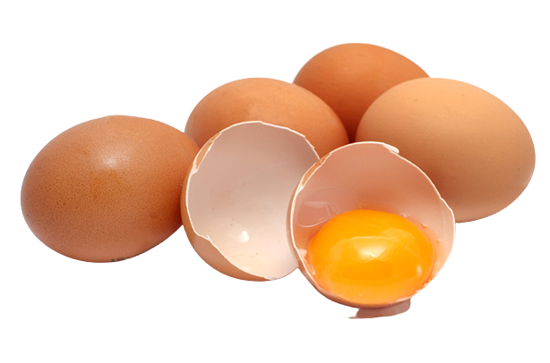
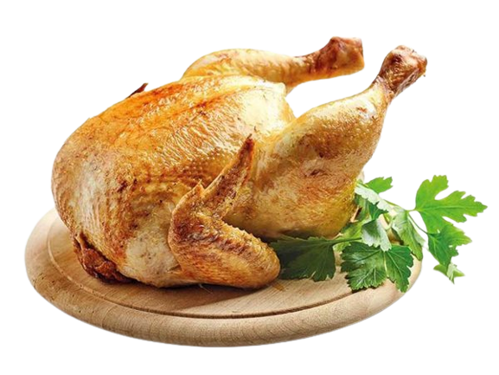
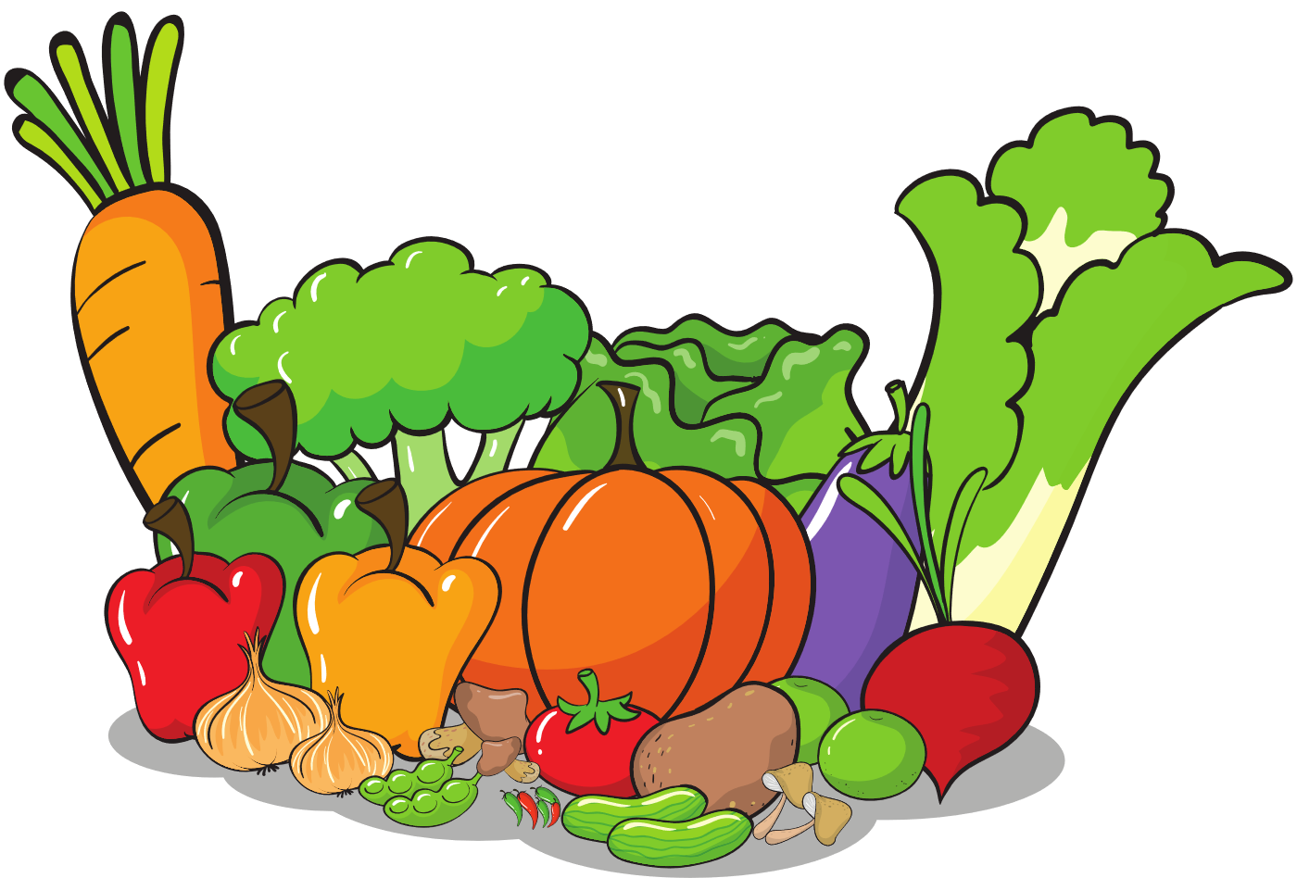

Hoạt động sản xuất
Nông nghiệp
Công nghiệp
Thủ công
Nuôi gà
Trồng rau

Slide 8
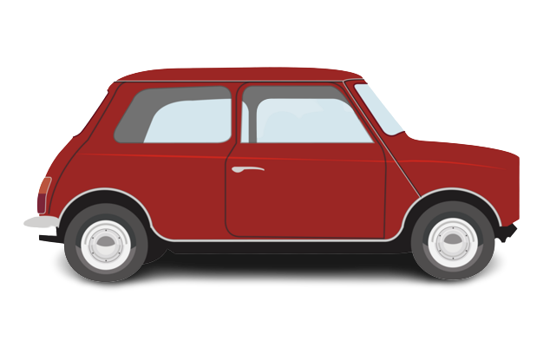
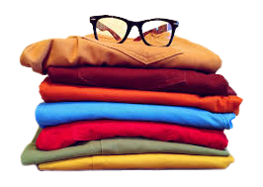
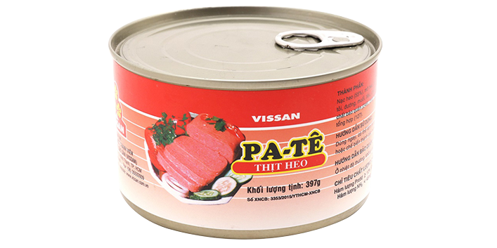
Hoạt động sản xuất
Nông nghiệp
Công nghiệp
Thủ công
Sản xuất hàng tiêu dùng
Sản xuất ô tô

Slide 9
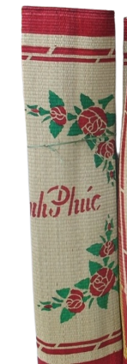
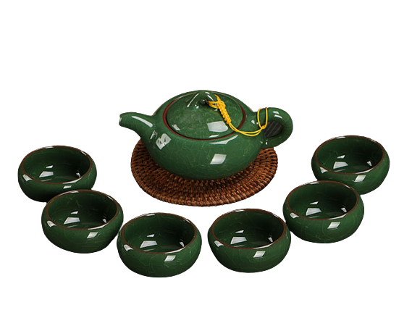
Hoạt động sản xuất
Nông nghiệp
Công nghiệp
Thủ công
Dệt cói
Làm gốm

Slide 10
Làm việc nhóm
HĐ 2: Giới thiệu về một số địa danh
Hướng dẫn:
Dựa vào các gợi ý dưới đây hãy giới thiệu về một địa danh:
Tên địa danh đó là gì?
Địa danh đó ở đâu?
Ở đó có những gì?
Em ấn tượng nhất điều gì khi đến nơi đó?

Slide 11
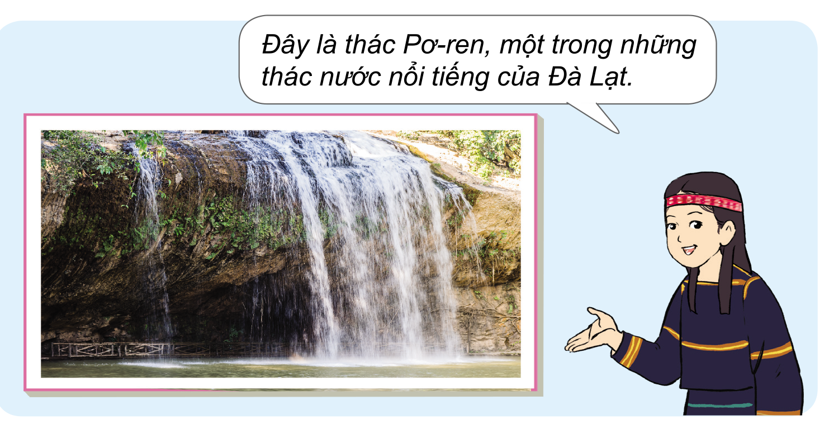
HĐ 2: Giới thiệu về một số địa danh
Các nhóm hoàn thiện bài giới thiệu của nhóm và giới thiệu địa danh đó đến toàn thể lớp:

Slide 12
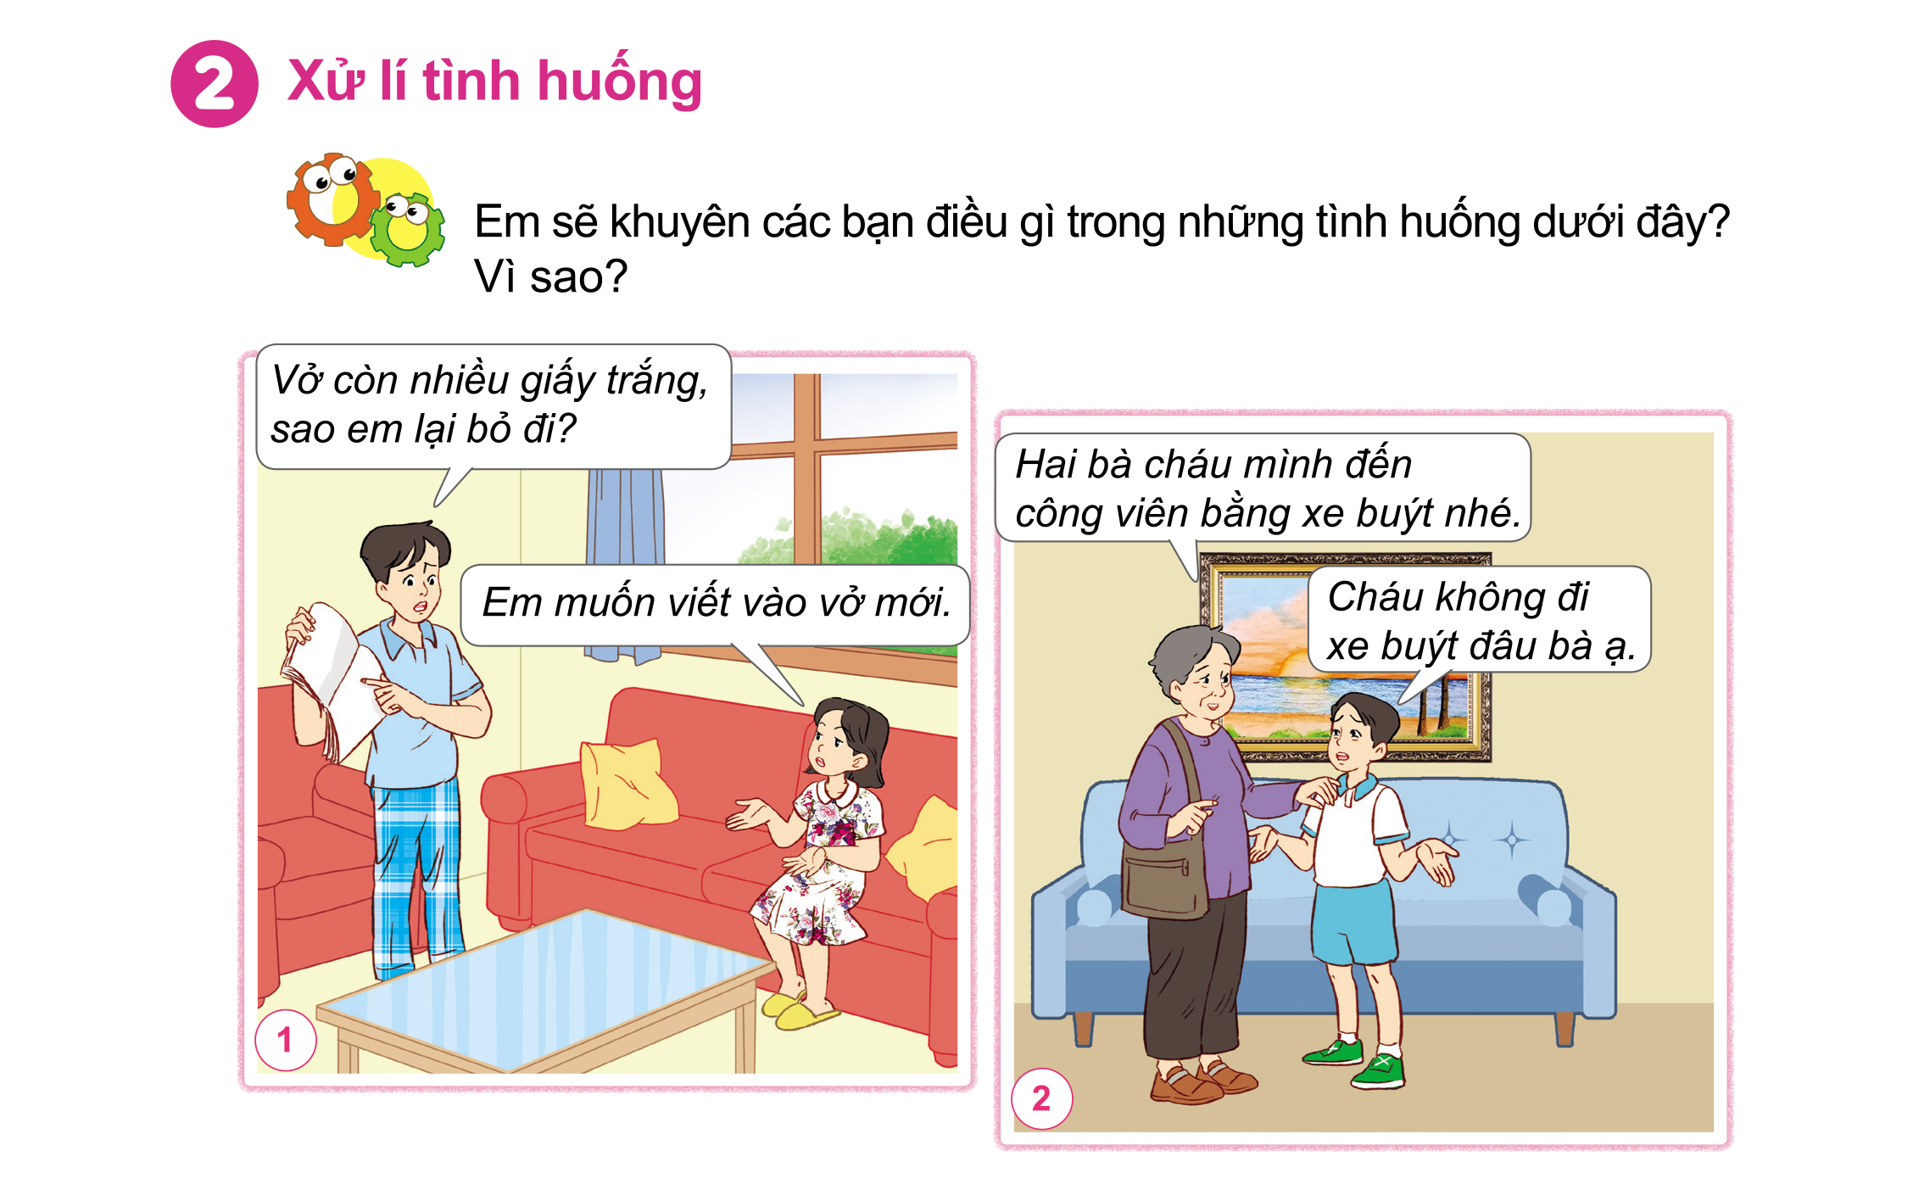
HĐ 3: Xử lí tình huống
Bạn nữ muốn viết vở mới dù vở cũ còn rất nhiều trang giấy trắng.
Em sẽ khuyên bạn điều gì?
Vì sao em lại khuyên như vậy?
?

Slide 13
HĐ 3: Xử lí tình huống
Bạn nam không muốn cùng bà đi xe buýt đến công viên.
Em sẽ khuyên bạn điều gì?
Vì sao em lại khuyên như vậy?
?

Slide 14



Đến giờ câu cá rồi. Các cháu giúp ông nhé ^^
PLAY

Slide 15
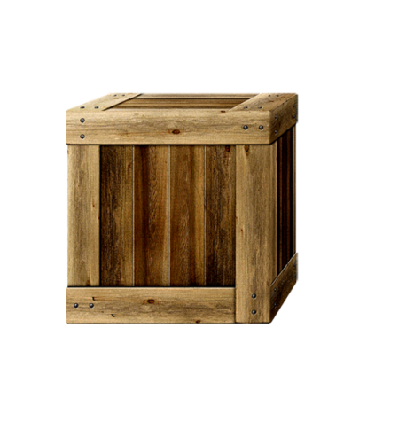







Câu 1: Đáp án nào đều là những con vật
thuộc nhóm gia cầm?
Ngan, gà, vịt, ngỗng...
Ngan, bò, dê, chim...
Ngan, chim, cá, tôm...
Ngan, gà, chim, bò...
Sai mất rồi
Sai mất rồi
Sai mất rồi
A
B
C
D
Notes:
Hướng dẫn: GV click vào các hộp chọn đáp án tương ứng
Thứ tự câu trả lời:
A C
B D

Slide 16
Câu 2: Hình thức giăng lưới thường được dùng để đánh bắt
cá.
chim.
vịt.
chó.
Sai mất rồi
Sai mất rồi
Sai mất rồi
A
B
C
D
Notes:
Hướng dẫn: GV click vào các hộp chọn đáp án tương ứng
Thứ tự câu trả lời:
A C
B D

Slide 17
Câu 3: Sản phẩm của ngành công nghiệp
dệt may là
tranh vẽ.
vải, quần áo.
thực phẩm.
bình, lọ hoa.
Sai mất rồi
B
Sai mất rồi
Sai mất rồi
D
A
C
Notes:
Hướng dẫn: GV click vào các hộp chọn đáp án tương ứng
Thứ tự câu trả lời:
A C
B D

Slide 18
Câu 4: Đâu không phải hoạt động
sản xuất thủ công?
Đan lát
Điêu khắc
Chế biến cá hộp
Làm gốm
Sai mất rồi
B
Sai mất rồi
Sai mất rồi
A
C
D
Notes:
Hướng dẫn: GV click vào các hộp chọn đáp án tương ứng
Thứ tự câu trả lời:
A C
B D

Slide 19
Câu 5: Khi đi tới chùa làm lễ, chúng ta nên
ăn mặc như thế nào?
Mặc váy ngắn
Mặc áo không có tay
Mặc quần ngắn
Mặc quần dài, áo dài/ áo có tay
Sai mất rồi
B
Sai mất rồi
Sai mất rồi
C
A
D
Notes:
Hướng dẫn: GV click vào các hộp chọn đáp án tương ứng
Thứ tự câu trả lời:
A C
B D

Slide 20
Câu 6: Thừa Thiên Huế nổi tiếng với di tích nào?
Vườn quốc gia
Phong Nha – Kẻ Bàng
Thành nhà Hồ
Quần thể di tích
Cố đô Huế
Quần thể danh thắng Tràng An
Sai mất rồi
B
Sai mất rồi
Sai mất rồi
A
C
D
Notes:
Hướng dẫn: GV click vào các hộp chọn đáp án tương ứng
Thứ tự câu trả lời:
A C
B D

Slide 21

Hướng dẫn về nhà
Ôn tập lại nội dung bài học của ngày hôm nay.
Đọc trước, soạn bài mới.
Chuẩn bị các dụng cụ cần thiết cho tiết học sau.

Slide 22


Slide 23



Để kết nối cộng đồng giáo viên và nhận thêm nhiều tài liệu giảng dạy,
mời quý thầy cô tham gia Group Facebook
theo đường link:
Hoc10 – Đồng hành cùng giáo viên tiểu học
Hoặc truy cập qua QR code

